Slide 1


INTELLIGENT MONITORING AND CONTROL SOFTWARE
FOR DRONE SWARMS
SCREEN0
GENERAL
UAV1 – VIDEO & DETECTION | UAV2 – VIDEO & DETECTION | UAV3 – VIDEO & DETECTION
UAV4 – VIDEO & DETECTION | UAV5 – VIDEO & DETECTION | UAV6- VIDEO & DETECTION
ALL
OPEN/CLOSE
ALL ARMING
ALL DISARM
ALL TAKEOFF
ALL LANDING
ALL MISSION
ALL RETURN
ALL PAUSE
ALL CONNECT
Notes:
Màn 0 là màn hình đầu tiên khi mở phần mềm
SCREEN 0 LÀ 1 BUTTON BAR CÓ THỂ SỔ RA ĐỂ LỰA CHỌN VÀ CHUYỂN ĐẾN CÁC SCREEN KHÁC
GENERAL : CHỈ HIỂN THỊ TEXT
TỪ ALL ARMING ĐẾN ALL CONNECT LÀ CÁC NÚT BẤM
UAV1-6 VIDEO DETECTION LÀ CÁC PHÂN VÙNG HIỂN THỊ VIDEO VÀ CÓ GÁN DETECTION LÊN KHUNG KHI DETEC ĐƯỢC

Slide 2
INTELLIGENT MONITORING AND CONTROL SOFTWARE
FOR DRONE SWARMS
SCREEN1
ALL
GENERAL
UAV1-VIDEO & DETECTION | UAV2-VIDEO & DETECTION | UAV3-VIDEO & DETECTION
UAV4-VIDEO & DETECTION | UAV5-VIDEO & DETECTION | UAV6-VIDEO & DETECTION
Teminal: trả về tất cả các trạng thái của 6UAV (Mục đích xem toàn bộ thông báo từ hệ thống phần mềm)
ALL ARMING
ALL DISARM
ALL LANDING
ALL RETURN
ALL START
ALL
OPEN/CLOSE
ALL TAKEOFF
ALL MISSION
ALL PAUSE
ALL CONNECT
Notes:
MÀN 1, SẮP XẾP GỌN LẠI GẦN NHƯ MÀN 0, NHƯNG THÊM 1 CÁI LÀ HIỂN THỊ CÁC TRẠNG THÁI STATUS CỦA HỆ THỐNG LÀ TOÀN BỘ UAV THAM GIA VÀ CÁC THÔNG TIN LIÊN QUAN KHÁC.

Slide 3
INTELLIGENT MONITORING AND CONTROL SOFTWARE
FOR DRONE SWARMS
SCREEN2
SCM
UAV1
UAV1-INFORMATION | UAV1-VIDEO & DETECTION
UAV1- change Infomation
Teminal: trả về tất cả các trạng thái của UAV1 ( MỤC ĐÍCH CHỈ TEST UAV1)
1
CLOSE/OPEN
1 ARMING
1 TAKEOFF
1 MISSION
1 RETURN
1
PUSH MISSION
1 DISARM
1 LANDING
1 PAUSE
1 CONNECT
Notes:
MÀN 2, THỂ HIỆN ĐẶC TÍNH RIÊNG LẺ CỦA UAV1, INFORMATION, CHANGE INFORMATION SẼ ĐƯỢC CHÚ THÍCH RÕ HƠN Ở SLIDE KHÁC.
Information : vùng chỉ hiển thị thông tin
Change imfomation : vùng nhập thông tin

Slide 4
INTELLIGENT MONITORING AND CONTROL SOFTWARE
FOR DRONE SWARMS
SCREEN3
SCM
UAV2
UAV2-INFORMATION | UAV2-VIDEO & DETECTION
UAV2- change Information
Teminal: trả về tất cả các trạng thái của UAV1 ( MỤC ĐÍCH CHỈ TEST UAV1)
1
CLOSE/OPEN
2 ARMING
2 TAKEOFF
2 MISSION
2 RETURN
1
PUSH MISSION
2 DISARM
2 LANDING
2 PAUSE
2 CONNECT
Notes:
MÀN 3, THỂ HIỆN ĐẶC TÍNH RIÊNG LẺ CỦA UAV2, INFORMATION, CHANGE INFORMATION SẼ ĐƯỢC CHÚ THÍCH RÕ HƠN Ở SLIDE KHÁC.

Slide 5
INTELLIGENT MONITORING AND CONTROL SOFTWARE
FOR DRONE SWARMS
SCREEN4
SCM
UAV3
UAV3-INFORMATION | UAV3-VIDEO & DETECTION
UAV3- change Information
Teminal: trả về tất cả các trạng thái của UAV1 ( MỤC ĐÍCH CHỈ TEST UAV1)
3
CLOSE/OPEN
3 ARMING
3 TAKEOFF
3 MISSION
3 RETURN
3
PUSH MISSION
3 DISARM
3 LANDING
3 PAUSE
3 CONNECT
Notes:
MÀN 4, THỂ HIỆN ĐẶC TÍNH RIÊNG LẺ CỦA UAV3, INFORMATION, CHANGE INFORMATION SẼ ĐƯỢC CHÚ THÍCH RÕ HƠN Ở SLIDE KHÁC.

Slide 6
INTELLIGENT MONITORING AND CONTROL SOFTWARE
FOR DRONE SWARMS
SCREEN5
SCM
UAV4
UAV4-INFORMATION | UAV4-VIDEO & DETECTION
UAV4- change Information
Teminal: trả về tất cả các trạng thái của UAV1 ( MỤC ĐÍCH CHỈ TEST UAV1)
1
CLOSE/OPEN
4 ARMING
4 TAKEOFF
4 MISSION
4 RETURN
1
PUSH MISSION
4 DISARM
4 LANDING
4 PAUSE
4 CONNECT
Notes:
MÀN 5, THỂ HIỆN ĐẶC TÍNH RIÊNG LẺ CỦA UAV4, INFORMATION, CHANGE INFORMATION SẼ ĐƯỢC CHÚ THÍCH RÕ HƠN Ở SLIDE KHÁC.

Slide 7
INTELLIGENT MONITORING AND CONTROL SOFTWARE
FOR DRONE SWARMS
SCREEN6
SCM
UAV5
UAV5-INFORMATION | UAV5-VIDEO & DETECTION
UAV5- change Infomation
Teminal: trả về tất cả các trạng thái của UAV1 ( MỤC ĐÍCH CHỈ TEST UAV1)
1
CLOSE/OPEN
5 ARMING
5 TAKEOFF
5 MISSION
5 RETURN
1
PUSH MISSION
5 DISARM
5 LANDING
5 PAUSE
5 CONNECT
Notes:
MÀN 6, THỂ HIỆN ĐẶC TÍNH RIÊNG LẺ CỦA UAV5, INFORMATION, CHANGE INFORMATION SẼ ĐƯỢC CHÚ THÍCH RÕ HƠN Ở SLIDE KHÁC.

Slide 8
INTELLIGENT MONITORING AND CONTROL SOFTWARE
FOR DRONE SWARMS
SCREEN7
SCM
UAV6
UAV6-INFORMATION | UAV6-VIDEO & DETECTION
UAV6- change Infomation
Teminal: trả về tất cả các trạng thái của UAV1 ( MỤC ĐÍCH CHỈ TEST UAV1)
1
CLOSE/OPEN
6 ARMING
6 TAKEOFF
6 MISSION
6 RETURN
1
PUSH MISSION
6 DISARM
6 LANDING
6 PAUSE
6 CONNECT
Notes:
MÀN 7, THỂ HIỆN ĐẶC TÍNH RIÊNG LẺ CỦA UAV6, INFORMATION, CHANGE INFORMATION SẼ ĐƯỢC CHÚ THÍCH RÕ HƠN Ở SLIDE KHÁC.

Slide 9
INTELLIGENT MONITORING AND CONTROL SOFTWARE
FOR DRONE SWARMS
SCREEN8
RESCUE
MAP
RECUSE MAP
OPEN FILE POINT
AREA (m2)
SAVE FILE POINT
…….
REMOVE POINT
AREA NUMBER
…….
Hiển thị chìm ko viền
EXPORT GRID
ON/OFF FLIGHT ROUTE
REDUCED POINT
GRID SPACE
…….
PUSH FILE MISSION
PUSH MISSION
Notes:
MÀN 8 THỂ HIỆN CÁC VẤN ĐỀ LIÊN QUAN ĐẾN MAP VÀ LIÊN THÔNG DỮ LIỆU VỚI PHẦN ĐIỀU KHIỂN.
- nhấn vào rescuemap thì hiển thị cột option.
TASK1: CREATED RESCUE MAP > CHỈNH SỬA ĐƯỢC CÁC ĐIỂM NẾU CLICK SAI, LƯU ĐƯỢC FILE ĐỈNH CUỐI CÙNG CỦA RESCUE MAP, MỞ ĐƯỢC FILE CÓ SẴN LÀ CÁC TỌA ĐỘ ĐIỂM GPS. Tự động tạo được đường bao quanh của MAP khi pick >3 điểm , từ điểm thứ 4 sẽ tự động cập nhật đường bao mới.Tự động tính toán và update diện tích mới lên màn hình.( Area m2)
Task2: điểm trung tâm chỉ huy > Mục đích cho xác định đường bay tối ưu cho UAV theo ứng dụng cứu hộ cứu nạn.
( cập nhật 1 điểm GPS của 1 UAV 1 mặc định)
Task 3: tự động chia khu vực theo số lượng UAV đã kết nối ( tính từ 1-5), UAV 6 không tính vào khu vực chia.
Task4: Có khu vực chia tự động, có điểm lưới mặc định, có thể chỉnh sửa nếu thực tế cần.
TASK5: PUSH MISSION LÀ NẠP CÁC ĐIỂM LƯỚI RÚT GỌN CHO UAV THỰC HIỆN.

Slide 10
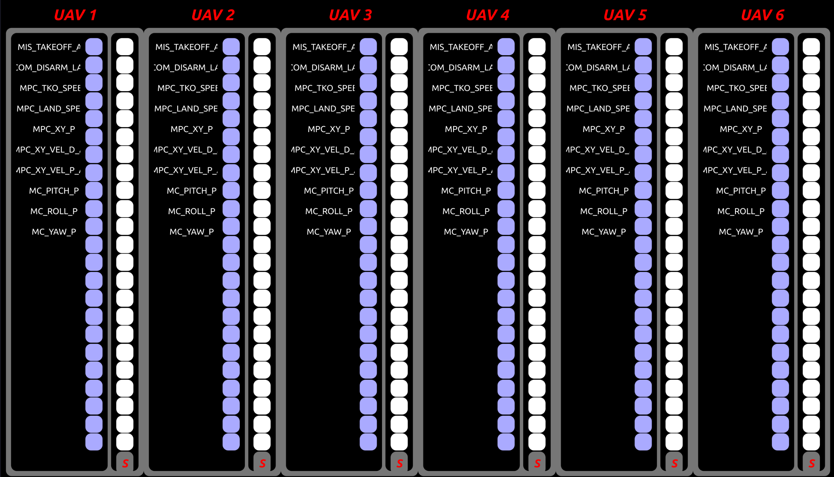
INTELLIGENT MONITORING AND CONTROL SOFTWARE
FOR DRONE SWARMS
SCREEN9
PARAMETER
SETTING
Notes:
MÀN9, ĐƯA RA CÁC THÔNG SỐ CÀI ĐẶT NHANH , QUAN TRỌNG CẦN THIẾT.

Slide 11
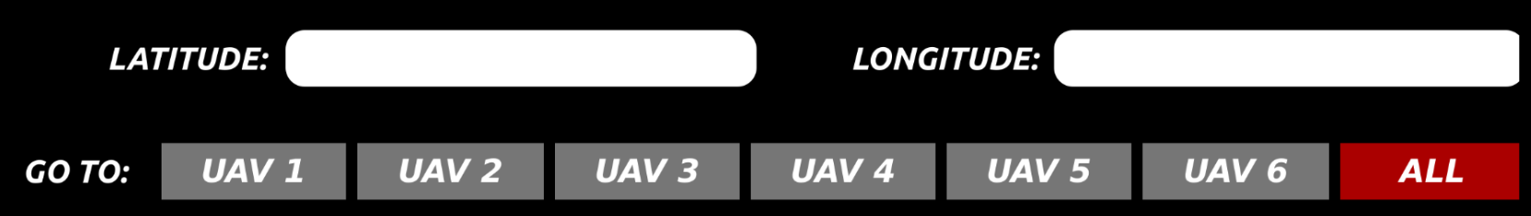
INTELLIGENT MONITORING AND CONTROL SOFTWARE
FOR DRONE SWARMS
SCREEN10
APPLICATION
SETTING
Telemetry &Video Setting
Swarms Setting
Vehical | Port Serial | Source Video | Number Swarms | Enable Detection
UAV1 | …. (ttyUSB0) | Video mp4/wepcam/rtsp | (số lượng) 2. | (lựa chọn tích)
UAV2 | …. | ….
UAV3 | …. | ….
UAV4 | … | …
UAV5 | … | …
UAV6 | … | …
Teminal: trả về tất cả các trạng thái của 6UAV (Mục đích xem toàn bộ thông báo từ hệ thống phần mềm)
ALL ARMING
ALL DISARM
ALL LANDING
ALL RETURN
ALL START
ALL
OPEN/CLOSE
ALL TAKEOFF
ALL MISSION
ALL PAUSE
ALL CONNECT
Notes:
Màn 10: Đưa ra các lụa chọn thay đổi nhanh kết nối và đường dẫn cho các UAV, thêm các Option lựa chọn có Swarm hay được detection không, thêm chức năng goto x,y

Slide 12
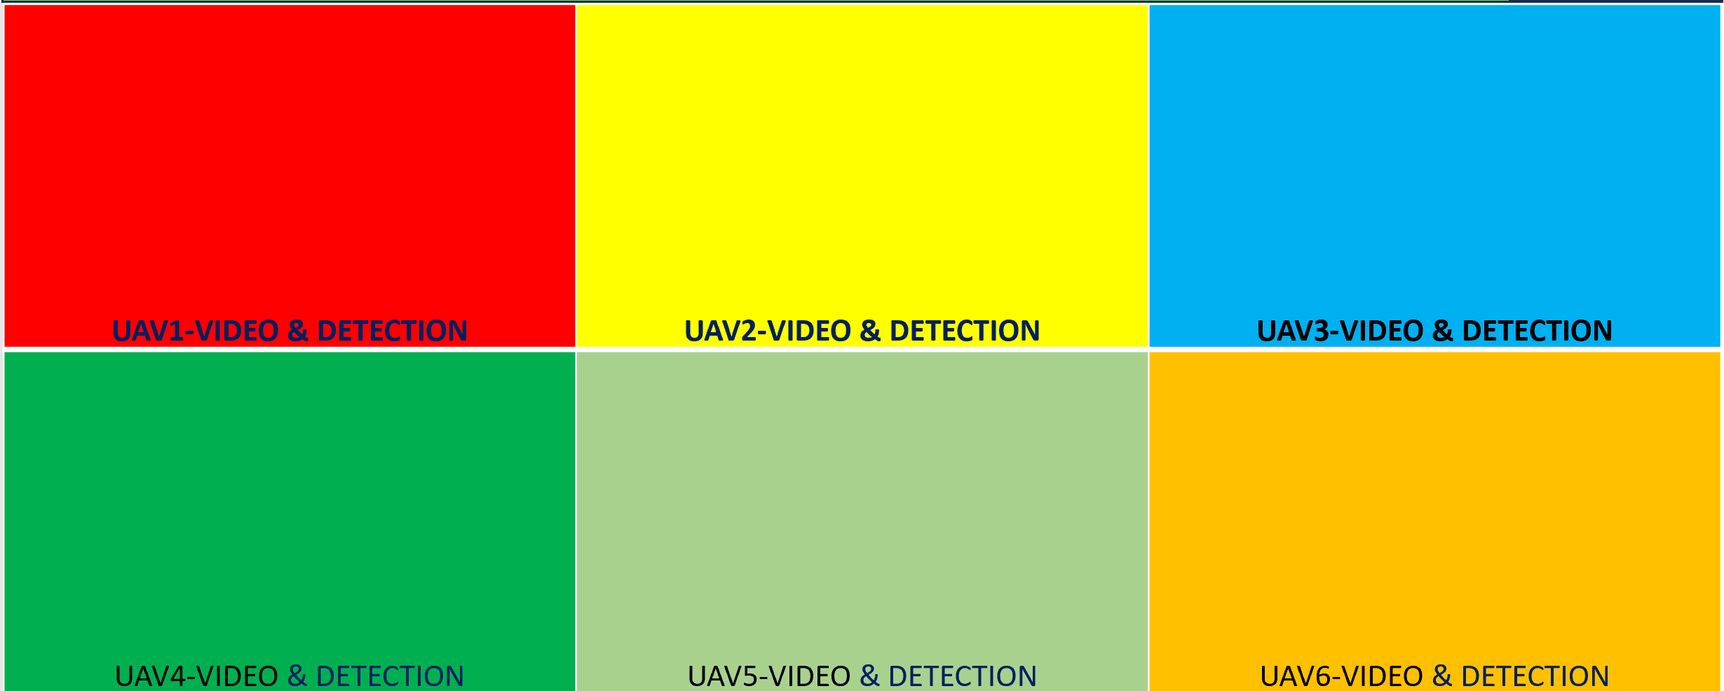
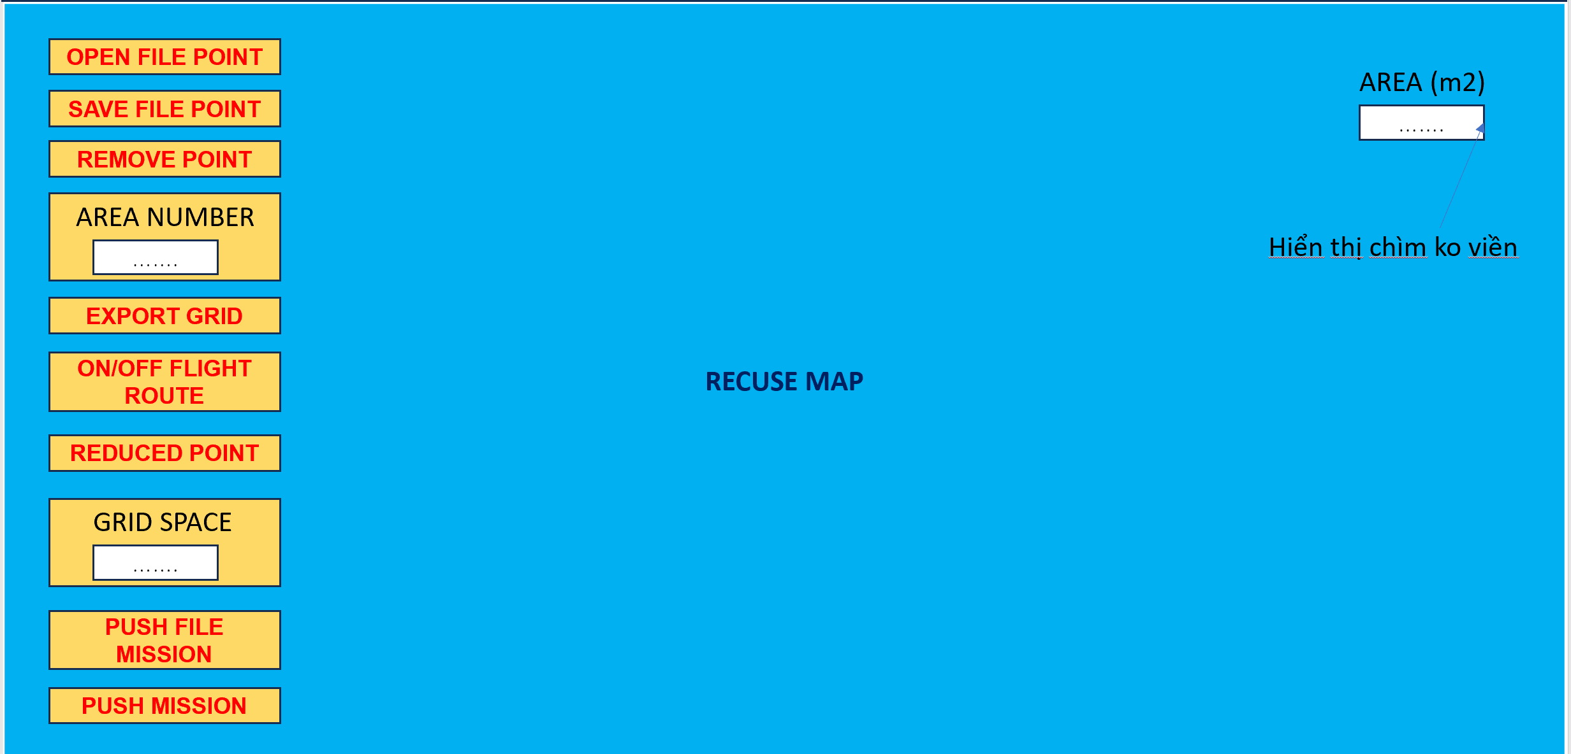
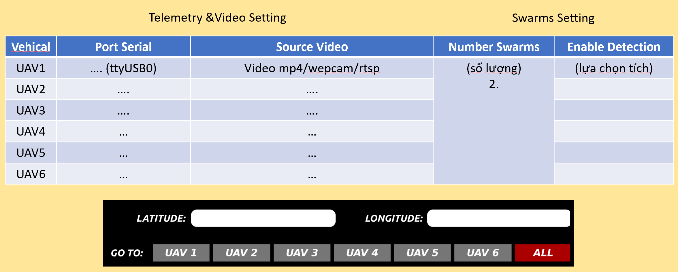
INTELLIGENT MONITORING AND CONTROL SOFTWARE
FOR DRONE SWARMS
SCREEN11
ALL
GENERAL
Notes:
MÀN 11 là tổng thể nội dung của 3 màn 1-8-10.

